Slide 2
课前回顾
查找表
由同一类型的数据元素（或记录）构成的集合
查找表常用的操作
查询某个“特定的”数据元素是否在表中；
查询某个“特定的”数据元素的各种属性；
在查找表中插入一元素；
从查找表中删除一元素。
静态查找表
对查找表没有修改操作（插入和删除）
动态查找表
对查找表有修改操作

Slide 3
课前回顾
查找结构 ：面向查找操作的数据结构 ，即查找基于的数据结构。
本章讨论的查找结构 ：
线性表：适用于静态查找，主要采用顺序查找技术、折半查找技术。
树表：适用于动态查找，主要采用二叉排序树的查找技术。
散列表：静态查找和动态查找均适用，主要采用散列技术。

Slide 4
课前回顾
查找方法评价
明确：查找的过程就是将给定的值与文件中各记录的关键字进行比较的过程。所以用比较次数的平均值来评估算法的优劣，称为平均查找长度（ASL：average search length）。
统计意义上的数学期望值
其中：
n是文件记录个数；
P_{i}是查找第i个记录的查找概率（通常取等概率,即P_{i} =1/n）;
C_{i}是找到第i个记录所需要的比较次数。
物理意义：假设每一元素被查找的概率相同，则查找每一元素
所需的比较次数之总和再取平均，即为ASL。
显然，ASL值越小，时间效率越高。

Slide 5
线性表的查找
课前回顾
顺序查找（线性查找）
折半查找（二分查找）
分块查找（索引顺序查找）

Slide 6
课前回顾
顺序查找
查找过程
从表的一端开始逐个进行记录的关键字和给定值的比较
应用范围
顺序表或线性链表表示的静态查找表
表内元素之间无序
顺序表的表示
typedef struct {
KeyType key; //关键字域
InfoType otherinfo;
}ElemType;
typedef struct {
ElemType *elem; //表基址，0号单元留空
int length; //表长
}SSTable;

Slide 7
课前回顾
顺序查找算法的优缺点
优点
算法简单，对表结构无任何要求，即适用于顺序结构，也适用于链式结构，无论记录是否按关键字有序均可应用。
缺点
平均查找长度较大，查找效率较低
当n很大时，不宜采用顺序查找

Slide 8
课前回顾
折半查找
查找过程：每次将待查记录所在区间缩小一半
适用条件：采用顺序存储结构的有序表
算法实现
设表长为n，low、high和mid分别指向待查元素所在区间的上界、下界和中点,k为给定值
初始时，令low=1,high=n, mid=⎣(low+high)/2⎦
让k与mid指向的记录比较
若k==r[mid].key，查找成功
若k<r[mid].key，则high=mid-1
若k>r[mid].key，则low=mid+1
重复上述操作，直至low>high时，查找失败

Slide 9
课前回顾
折半查找查找过程：
（1）确定查找范围 和中间值：
查找范围 : 设low，high
中间位置：求 mid
中间值关键字：
（2）比较结果有三种：
K = r[mid].key ：查找成功；
K < r[mid].key ：重新划分区间 ， 重复查找过程
K > r[mid].key ：重新划分区间， 重复查找过程
（3）查找失败：区间不存在。
=（low + high ) / 2
r [ mid ] . key
high = mid -1
low = mid +1
low>high

Slide 10
课前回顾
折半查找算法的优缺点
优点
比较次数少，查找速度快
缺点
要求表有序，且顺序存储
适用：不经常变动且查找频繁的有序表

Slide 11
课前回顾
分块查找分两步进行
对索引表使用折半查找法
确定了待查关键字所在的子表后，在子表内采用顺序查找法
因为各子表内部是无序表
分块查找示例
索引表
22 48 86
查38
1 7 13
1 2 3 4 5 6 7 8 9 10 11 12 13 14 15 16 17 18
查找成功
22 12 13 8 9 20 33 42 44 38 24 48 60 58 74 57 86 53

Slide 12
课前回顾
二叉排序树的定义
二叉排序树或是空树，或是满足如下性质的二叉树
若其左子树非空，则左子树上所有结点的值均小于根结点的值；
若其右子树非空，则右子树上所有结点的值均大于等于根结点的值；
其左右子树本身是一棵二叉排序树

Slide 13
课前回顾
二叉排序树的查找
若查找的关键字等于根结点的关键字，则查找成功
否则
若给定值小于根结点的关键字，则继续在左子树上进行查找；
若给定值大于根结点的关键字，则继续在右子树上进行查找。

Slide 14
9.2 树表的查找
二叉排序树
二叉排序树的定义
二叉排序树的查找
二叉排序树的插入
二叉排序树的构造
二叉排序树的删除

Slide 15
9.2 树表的查找
二叉排序树的插入
根据动态查找表的定义，“插入”操作在查找不成功时才进行;
若二叉排序树为空树，则新插入的结点为新的根结点；否则，新插入的结点必为一个新的叶子结点，其插入位置由查找过程得到。
若树非空，插入的元素一定在叶结点上

Slide 16
9.2 树表的查找
二叉排序树的插入
插入思想
在二叉排序树中插入一个新结点s时，若二叉排序树为空，则令新结点s为插入后二叉排序树的根结点；否则，将结点s的关键字与根结点T的关键字进行比较：
① 若相等： 不需要插入；
② 若s.key<T->key：结点s插入到T的左子树中；
③ 若s.key>T->key：结点s插入到T的右子树中。

Slide 17
9.2 树表的查找
二叉排序树的插入
例：插入值为98的结点
root
63
63
root
55
90
∧
55
90
∧
58
70
98
∧
58
∧
∧
70
∧
∧
98
∧
s

Slide 18
9.2 树表的查找
二叉排序树的插入
45
12
53
3
37
100
61
插入结点20
24
90
20
78

Slide 19
9.2 树表的查找
二叉排序树插入算法实现
查找要插入结点的指定位置
根据指定位置进行插入操作

Slide 20
查找要插入结点的指定位置
Status SearchBST ( BiTree T, KeyType key,
BiTree f, BiTree &p)
{ //指针p指向查找到的结点或查找失败的最后一个结点；
指针f指向T的双亲，初始值为NULL。
if (!T) { p = f；return FALSE；} // 查找不成功
else if EQ (key, T->data.key)
{ p=T；return TRUE；} // 查找成功
else if LT (key, T->data.key)
return SearchBST (T->lchild, key, T,p);
// 在左子树中继续查找
else return SearchBST (T->rchild, key, T, p);
//在右子树中继续查找
} // SearchBST

Slide 21
根据指定位置进行插入操作
Status InsertBST (BiTree &T, ElemType e)
{
if ( ! SearchBST (T, e.key, NULL, p) ) // 查找不成功
{ s = (BiTree) malloc (sizeof (BiTNode))；
s->data = e；s->lchild = s->rchild = NULL；// 建立新结点
if (!p) T = s； // T为空树
else if LT (e.key, p->data.key)
p->lchild = s； // 被插结点*s为左孩子
else p->rchild = s； //被插结点*s为右孩子
return TRUE；
}
else return FALSE；// 树中已有关键字相同的结点，不再插入
} // Insert BST

Slide 22
9.2 树表的查找
二叉排序树的构造
从空树出发，经过一系列的查找、插入操作之后，可生成一棵二叉排序树
示例1
{10， 18， 3， 8， 12， 2， 7}
10
10
10
10
10
18
3
18
3
18
3
18
10
10
8
8
12
3
18
3
18
2
8
12
2
8
12
7

Slide 23
9.2 树表的查找
二叉排序树的构造
示例2：给定关键字序列
=（45，24，53，45，12，24，90）
查找成功，返回
查找成功，返回
则生成二叉排序树的过程为：
45
24
53
12
90

Slide 24
9.2 树表的查找
二叉排序树的构造
示例3：输入待查找的关键字序列
=（24，53， 45，45，12，24，90）
查找成功，返回
查找成功，返回
生成的二叉排序树：
24
注：若数据元素的输入
顺序不同，则得到的二
叉排序树形态也不同！
12
53
45
90

Slide 25
9.2 树表的查找
二叉排序树的构造
不同插入次序的序列生成不同形态的二叉排序树
40，24，12，37，55
12，24，37，40，55
40
12
24
55
24
37
12
37
40
55

Slide 26
9.2 树表的查找
小 结：
一个无序序列可以通过构造一棵二叉排序树而变成一个有序序列;
每次插入的新结点都是二叉排序树上新的叶子结点;
找到插入位置后，不必移动其它结点，仅需修改某个结点的指针；
在左子树/右子树的查找过程与在整棵树上查找过程相同；
新插入的结点没有破坏原有结点之间的关系。

Slide 27
9.2 树表的查找
二叉排序树的查找性能
对于含有同样关键字序列的一组结点，结点插入的先后次序不同，所构成的二叉排序树的形态和深度不同。而二叉排序树的平均查找长度ASL与二叉排序树的形态有关，二叉排序树的各分支越均衡，树的深度浅，其平均查找长度ASL越小。 例如：
12
12
45
24
37
24
53
45
53
12
37
93
93
(a) 输入关键字序列为{45,24,53,12,37,93}时的二叉排序树
(b)输入关键字序列为{12,24,37,45,53,93}时的二叉排序树

Slide 28
9.2 树表的查找
假设每个元素的查找概率相等，则它们的平均查找长度分别是：
ASL=(1+2+2+3+3+3)/6=14/6
ASL=(1+2+3+4+5+6)/6=21/6
由此可见，在二叉排序树上进行查找时的平均查找长度和二叉排序树的形态有关。
若考虑把n个结点，按各种可能的次序插入到二叉排序树中，则有n！棵二叉排序树（其中有的形态相同），可以证明，对这些二叉排序树进行平均，得到的平均查找长度仍然是O(log₂n)。

Slide 29
二叉排序树的查找性能分析
1） 二叉排序树上查找某关键字等于给定值的结点过程，其实就是走了一条从根到该结点的路径。
比较的关键字次数＝此结点的层次数;
最多的比较次数＝树的深度（或高度），即 ⎣log₂ n⎦+1
2) 一棵二叉排序树的平均查找长度为：
其中：
n_{i} 是每层结点个数；
C_{i} 是结点所在层次数；
m 为树的深度（或高度）。
最坏情况：即插入的n个元素从一开始就有序，
——变成单支树的形态！
此时树的深度为n， ASL= (n+1)/2
此时查找效率与顺序查找情况相同。

Slide 30
最好情况：即：与折半查找中的判定树相同（形态比较均衡）
二叉排序树的查找性能分析
树的深度为：⎣log ₂n ⎦ +1
ASL=log ₂(n+1) –1， 与折半查找相同。
3）对有n个关键字的二叉排序树的平均查找长度:
设每种树态出现概率相同，查找每个关键字也是等概率的。
则ASL求解过程可推导。（详见教材P232）
结论：二叉排序树的ASL≤2（1＋1/n）ln n (n>=2)

Slide 31
课堂练习
已知一组关键字为{25,18,46,2,53,39,32,4,74,67,60,11}。按表中的元素顺序依次插入到一棵初始为空的二叉排序树中,画出该二叉排序树,并求在等概率的情况下查找成功的平均查找长度。

Slide 32
9.2 树表的查找
二叉排序树的删除
对于二叉排序树，删除树上一个结点相当于删除有序序列中的一个记录，删除后仍需保持二叉排序树的特性。
可分三种情况讨论
被删除的结点是叶子；
被删除的结点只有左子树或者只有右子树；
被删除的结点既有左子树，也有右子树。

Slide 33
（1）被删除的结点是叶子结点
被删关键字 = 20
88
例如:
50
30
80
20
40
90
35
85
32
88
其双亲结点中相应指针域的值改为“空”

Slide 34
（2）被删除的结点只有左子树或者只有右子树
被删关键字 = 40
80
50
30
80
20
40
90
35
85
32
88
其双亲结点的相应指针域的值改为“指向被删除结点的左子树或右子树”。

Slide 35
（3）被删除的结点既有左子树，也有右子树
被删关键字 = 50
50
40
30
80
20
40
40
90
35
85
32
88
前驱结点
被删结点
以其前驱替代之，然后再删除该前驱结点
Notes:
前驱或后继均可

Slide 36
12
12
12
8
15
8
15
8
15
6
10
13
19
6
10
13
6
9
13
9
14
9
14
14
(a) 二叉排序树
(b) 删除结点19
(c) 删除结点10
9
9
8
15
8
13
6
13
6
14
14
(e) 删除结点12
(d) 删除结点15
二叉排序树的结点删除情况

Slide 37
例：请从下面的二叉排序树中删除结点P。
F
F
P
P
法1:
C
P_{R}
C
C_{L}
P_{R}
Q
C_{L}
Q_{L}
S
Q
S_{L}
P_{R}
Q_{L}
法2:
S
F
S_{L}
S
P
C
P_{R}
C_{L}
Q
Q_{L}
S
S_{L}
S_{L}

Slide 38
9.2 树表的查找
平衡二叉树
何谓“平衡二叉树”？
如何构造“平衡二叉排序树”？

Slide 39
平衡二叉树
得名于它的发明者 G.M. Adelson-Velsky 和 E.M. Landis
何谓“平衡二叉树”？
平衡二叉树又称AVL树，它是具有如下性质的二叉排序树
左、右子树是平衡二叉树；
所有结点的左、右子树深度之差的绝对值不超过1。
平衡因子
对于每个结点，其左子树的深度减去右子树的深度

Slide 40
平衡二叉树
结点的平衡因子＝H_{L}-H_{R}
判断下列二叉树是否平衡树？
5
5
4
8
4
8
2
2
1
平衡树 非平衡树
在平衡树中，结点的平衡因子可以是1，0，-1。

Slide 41
平衡二叉树
平衡二叉树的性质
任一结点的平衡因子只能取：-1、0 或 1；如果树中某个结点的平衡因子的绝对值大于1，则这棵二叉树就失去平衡，不再是AVL树；
对于一棵有n个结点的AVL树，其高度保持在O(log₂n)数量级，ASL也保持在O(log₂n)量级。
例：判断下列二叉树是否AVL树？
-1
2
1
-1
-1
0
0
0
0
1
1
0
0
(a) 平衡树 (b) 非平衡树

Slide 42
平衡二叉树
最小不平衡子树：在平衡二叉树的构造过程中，以距离插入结点最近的、且平衡因子的绝对值大于1的结点为根的子树。
5
4
4
8
2
1

Slide 43
平衡二叉树
平衡二叉树
基本思想：在构造二叉排序树的过程中，每插入一个结点时，首先检查是否因插入而破坏了树的平衡性，若是，则找出最小不平衡子树，在保持二叉排序树特性的前提下，调整最小不平衡子树中各结点之间的链接关系，进行相应的旋转，使之成为新的平衡子树。

Slide 44
平衡二叉树
如何构造“平衡二叉排序树”
如果在一棵AVL树中插入一个新结点，就有可能造成失衡，此时必须重新调整树的结构，使之恢复平衡。我们称调整平衡过程为平衡旋转。
平衡旋转可以归纳为两大类：
AB型,B提升为根结点
LL平衡旋转
RR平衡旋转
ABC型,C提升为根结点
LR平衡旋转
RL平衡旋转
两种类型的关键是如何确定A结点
离插入结点最近且平衡因子绝对值为2的祖先结点，即最小不平衡子树的根结点

Slide 45


平衡二叉树
LL平衡旋转
A
1
A
2
0
B
B
0
B
1
0
A_{R}
A_{R}
B_{L}
A
h
h
B_{L}
B_{R}
B_{L}
B_{R}
h
h
h+1
B_{R}
A_{R}
h
h
h
h
X
X
插入前 插入后，调整前 调整后

Slide 46
平衡二叉树
LL平衡旋转示例
10
1→2
8
8
12
7
10
7
9
6
9
12
6

Slide 47
平衡二叉树
RR平衡旋转
-2
0
-1
A
B
A
A_{L}
A
0
A_{L}
B
0
B
-1
B_{R}
h
h
A_{L}
B_{L}
h+1
B_{L}
B_{R}
B_{L}
B_{R}
h
h
h
h
h
h
X
X
插入前 插入后，调整前 调整后

Slide 48
平衡二叉树
LR平衡旋转
2
0
A
C
B
-1
A_{R}
0
-1
h
B
A
B_{L}
C
h
B_{L}
h-1
C_{L}
C_{R}
A_{R}
h
h-1
h
C_{L}
C_{R}
h-1
h-1
X
X
插入后，调整前
调整后

Slide 49
平衡二叉树
RL平衡旋转
-2
0
A
C
1
1
0
A_{L}
B
h
A
B
C
B_{R}
h
A_{L}
C_{L}
C_{R}
B_{R}
h-1
h-1
h
C_{L}
C_{R}
h
h-1
h-1
X
X
插入后，调整前
调整后

Slide 50
平衡二叉树
重要结论
当平衡的二叉排序树因插入结点而失去平衡时，仅需对最小不平衡子树进行平衡处理即可。
平衡处理的关键是识别不平衡树是AB型还是ABC型。
由于经过旋转处理后的子树深度和插入之前相同，因而不影响插入路径上所有祖先结点的平衡。

Slide 51
例1：请将下面序列构成一棵平衡二叉排序树： （ 13，24，37，90，53）
0
24
0
13
-1
24
-1
13
-2
13
需要RL平衡旋转
0
13
0
37
-1
37
-2
37
0
24
0
53
-1
24
需要RR平衡旋转
0
37
0
90
1
90
0
37
0
90
0
53
0
53
0
37
0
90

Slide 52
例2：设序列{20，35，40，15，30，25} ，构造平衡树。
20
35
30
35
20
40
20
35
40
15
30
15
25
40
25

Slide 53
课堂练习：设有关键码序列{5, 4, 2, 8, 6, 9}，构造平衡树
4
5
LL型
2
5
4
8
2
6
4
6
RL型
2
6
RR型
4
8
5
8
2
5
9
9

Slide 54
综上所述，在一个平衡二叉排序树上插入一个新结点S时，主要包括以下三步：
（1）查找应插位置，同时记录离插入位置最近的可能失衡结点A（A的平衡因子不等于0）。
（2）插入新结点S，并修改从A到S路径上各结点的平衡因子。
（3）根据A、B的平衡因子，判断是否失衡以及失衡类型，并做相应调整。

Slide 55
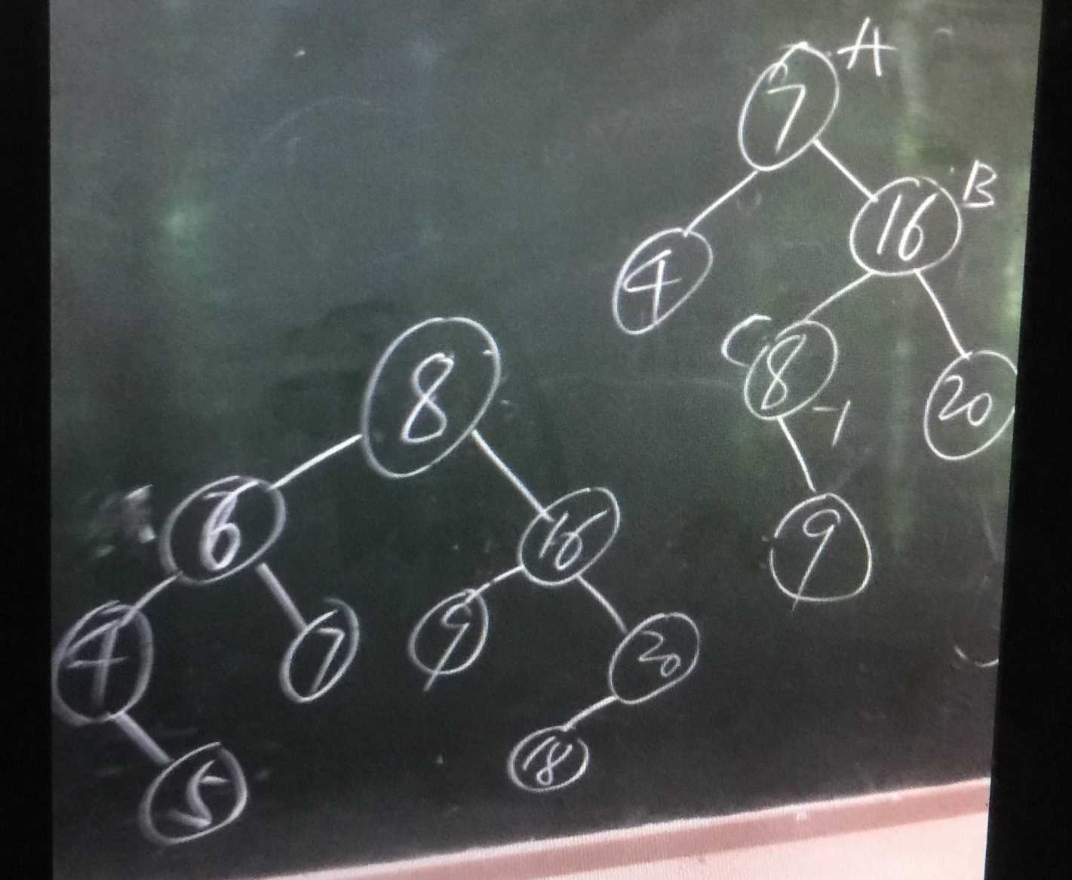
1、给定数列{7,16,4,8,20,9,6,18,5}，构造一颗二叉排序树。同时给出对应的平衡二叉排序树。

Slide 56
2、已知如下所示长度为12的表（Jan,Feb,Mar,Apr,May,June,July,Aug,Sep,Oct,Nov,Dec）
(1)试按表中元素的顺序依次插入一棵初始为空的二叉排序树，画出插入完成之后的二叉排序树，并求其在等概率的情况下查找成功的平均查找长度。
(2)若对表中元素先进行排序构成有序表，求在等概率的情况下通过折半查找查找成功的平均查找长度。

Slide 57
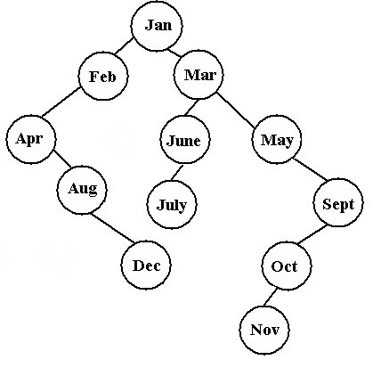
(1)求得的二叉排序树如下图所示，在等概率情况下查找成功的平均查找长度为： ASL_{succ}=1/12(1*1+2*2+3*3+4*3+5*2+6*1)=7/2
(2)经排序后的表及在折半查找时找到表中元素所经比较的次数对照如下图所示： 在等概率情况下查找成功的平均查找长度为: ASL_{succ}=1/12(1*1+2*2+3*4+4*5)=37/12

